Slide 1
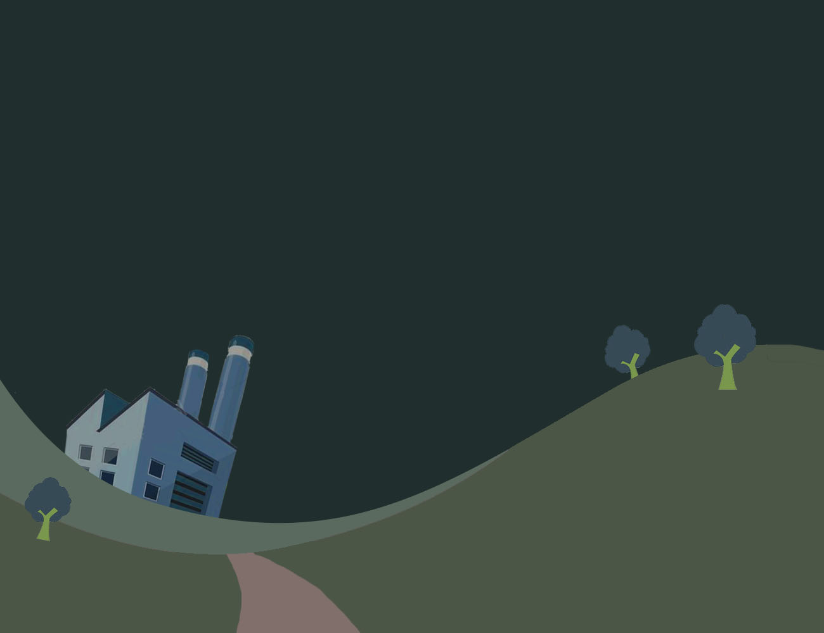
CORRUPT LAP
2016180047 권 다현
2016180053 성 선미
2015184013 서 채원
그래픽
클라이언트
클라이언트

Slide 2
I N D E X
1. 세계관
2. 게임 소개
3. 게임 컨셉
4. 게임 조작법
5. 월드맵
6. 게임특징
7. 게임플레이
8. 게임 UI
9. 몬스터 기획
10. 스테이지 디자인
11. 연구 목적
12. 타 게임과의 차별성
13. 기술적요소
14. 작업 일정

Slide 3
변경내용
방사능
배경적 요소
방사능 실험
동물 변형 실험
경비용 전투형
변형 몬스터
방사능 피폭 동물
동물 드랍 아이템
연구원 처치 보상
동물 정화 보상
다음 스테이지로 이동
Notes:
방사능으로 유전자를 변형시켜 슈퍼생물을 만드는 연구소의 연구원이던 주인공은 어느 순간 실험체로 쓰인 동물들이 사라지는걸 발견하고
이상하게 여기던 도중 연구소 근처에서 잘 알려지지 않은 지역에서
미쳐 날뛰고 있는 실험체들을 발견한다. 주인공은 충격을 받아 동물들을 구하고 프로젝트를 중단시킬 방법을 찾아 프로젝트를 끝내려 하는데…

Slide 4
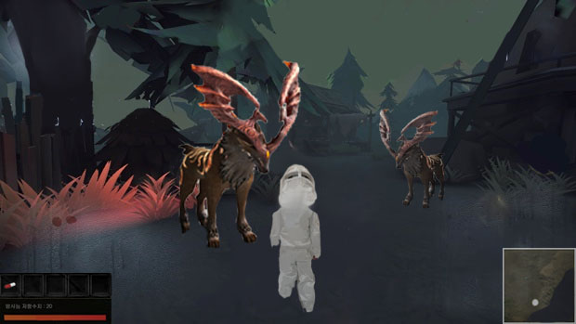
세계관
동물을 전투형으로 변형하는 프로젝트를 막고
실험당하는 동물을 구하자!
Notes:
방사능으로 유전자를 변형시켜 슈퍼생물을 만드는 연구소의 연구원이던 주인공은 어느 순간 실험체로 쓰인 동물들이 사라지는걸 발견하고
이상하게 여기던 도중 연구소 근처에서 잘 알려지지 않은 지역에서
미쳐 날뛰고 있는 실험체들을 발견한다. 주인공은 충격을 받아 동물들을 구하고 프로젝트를 중단시킬 방법을 찾아 프로젝트를 끝내려 하는데…

Slide 5





게임 소개
장르:
인원:
플랫폼:
삼인칭 백뷰 액션 게임
싱글 플레이
PC 게임
PhotoShop
3DMAX
Directx12
GitHub
Visual Studio
Notes:
다렉으로도 엔진 못지않게 멋진 게임을 만들 수 있다는 것을 보여주고 싶습니다.

Slide 6
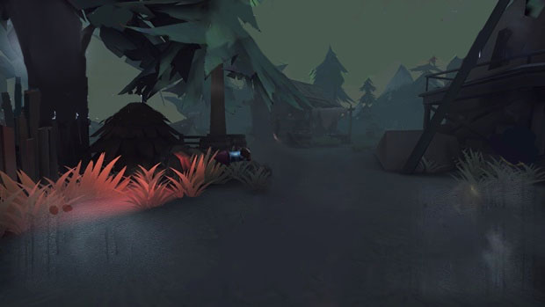
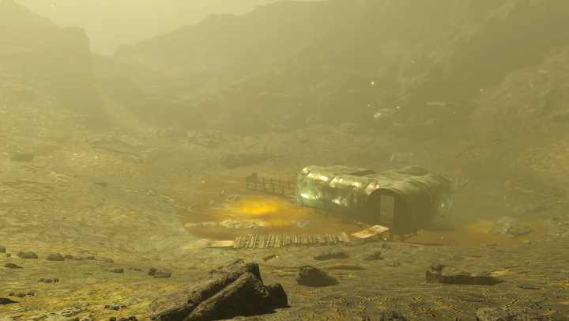
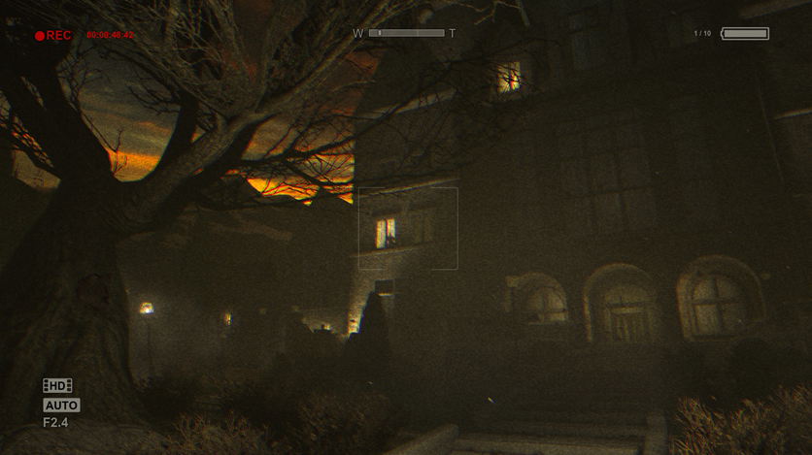
게임 컨셉
3
4
안개로 인해 시야가 정확하게 확보되지 않음
방사능으로 인해 어두움, 무거운 분위기
Notes:
다렉으로도 엔진 못지않게 멋진 게임을 만들 수 있다는 것을 보여주고 싶습니다.

Slide 7
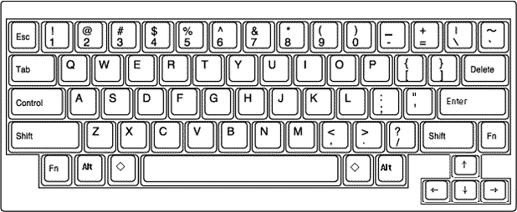
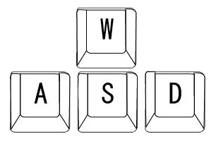


게임조작법
2
1
이동
정화
공격
월드맵
카메라 회전
상호작용

Slide 8

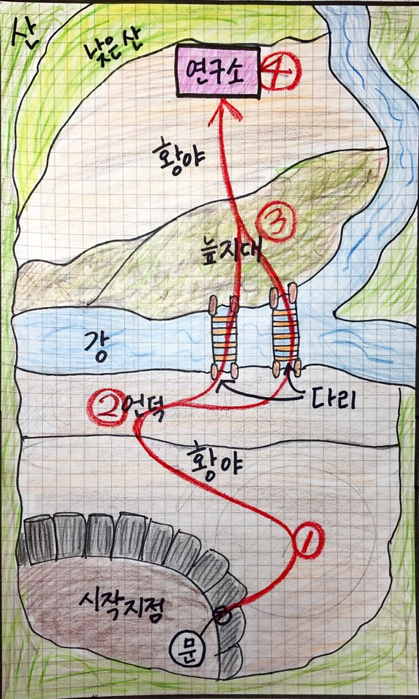
월드 맵
지역별로
출현하는 몬스터 다름
[ WIDTH ]
2km
30cm
150cm
[ LENGTH ]
5km
 | 속도 | 직진 시
걸음 | 300m | 16분
뛰기 | 600m | 8분

Slide 9
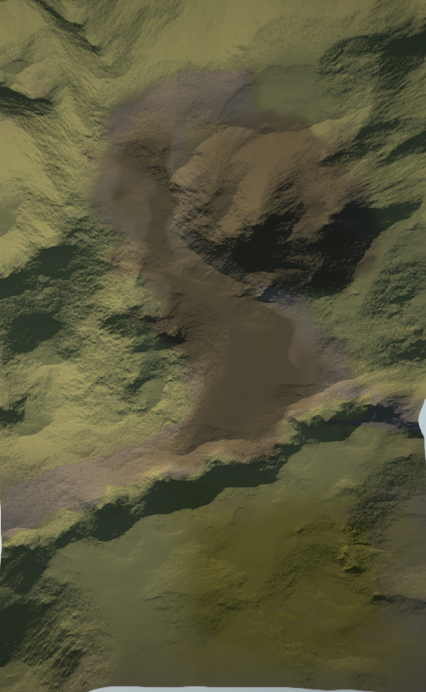
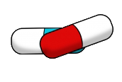

게임특징
0% ~ 80%
지역마다 다른 방사능 수치
(수치는 미니 맵으로 알림)
2. 방사능 수치에 따른 체력의 변화
70이상
40미만
30이상
70이상
30이상
3. 플레이어의 방사능 대처방법
“Green Zone”
40미만
Notes:
방사능 수치에 대응 하여 체력을 잘 관리하면서 연구소 까지 가야합니다

Slide 10
게임특징
“Green Zone”
플레이어 반경 600m 이내에 생성
처음 생성시 반지름 400m이며 일정 시간이 지나면 원의 크기가 줄어듦.
생성되기 1분 전 생성 위치 미니 맵 표시.
생성시 30초간 크기 유지 후 반지름이 10m씩 줄어듦.
그린존 소멸 후 3분 뒤 새로운 그린존 생성.
[ 그린존 효과 ]
방사능 수치가 일시적으로 0

Slide 11
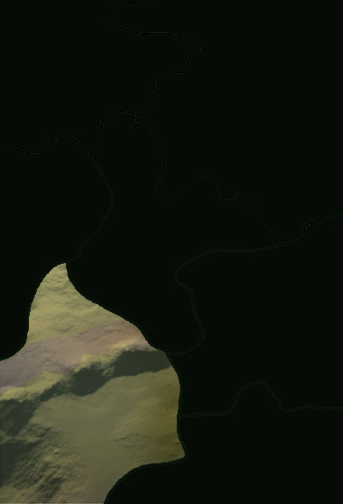
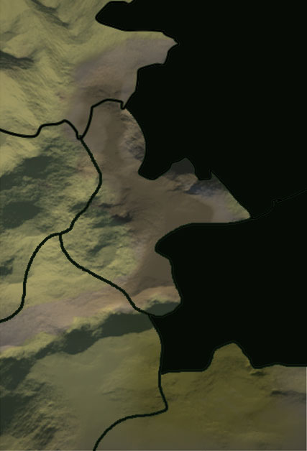
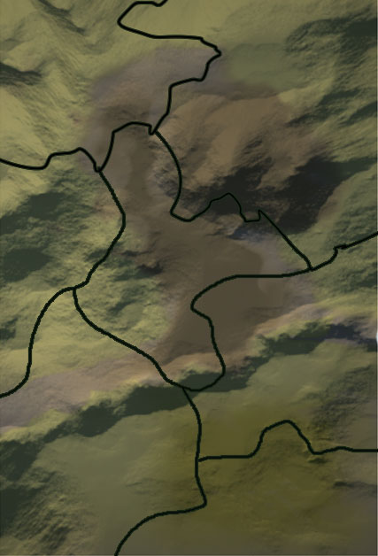
게임플레이
지도를 모아 타락한 연구소를
찾아 프로젝트를 멈춰라!
지도 조각 획득 시
플레이어가 지도를 모아 목적지를 찾을 수 있도록 유도
마지막 지도 조각 획득 시 연구소 본부 위치를 알려줌
연구소 본부에 있는 연구 소장을 물리치면 게임 클리어

Slide 12
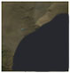
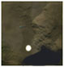
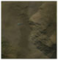
게임플레이
지도 조각 획득 시
미니 맵의 가려진 부분이 드러남
획득방법은?
연구원을 처치

Slide 13

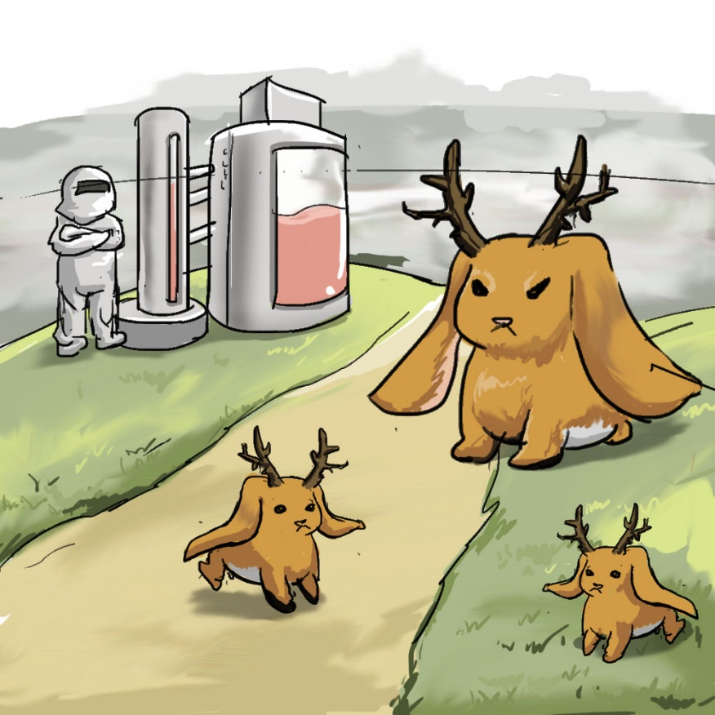
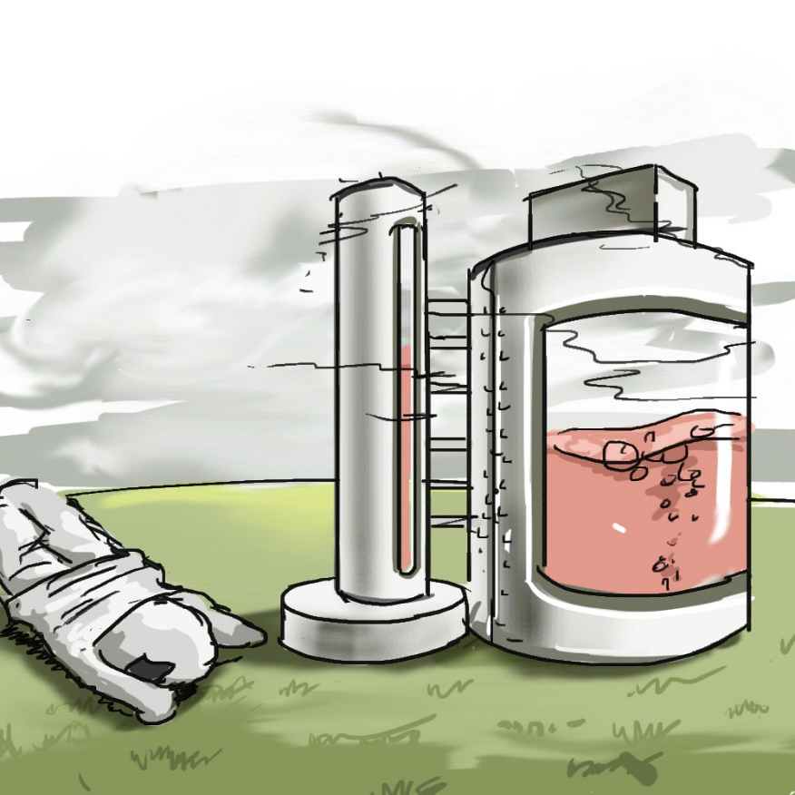
게임플레이
지도로 밝혀지지 않은 지역은 안개로 가려짐
기계에서 물약을 획득하고 정화물약 획득
각 필드마다 연구원과
이를 지키는 변형된 몬스터가 존재
연구원을 물리쳐 지도를 획득

Slide 14

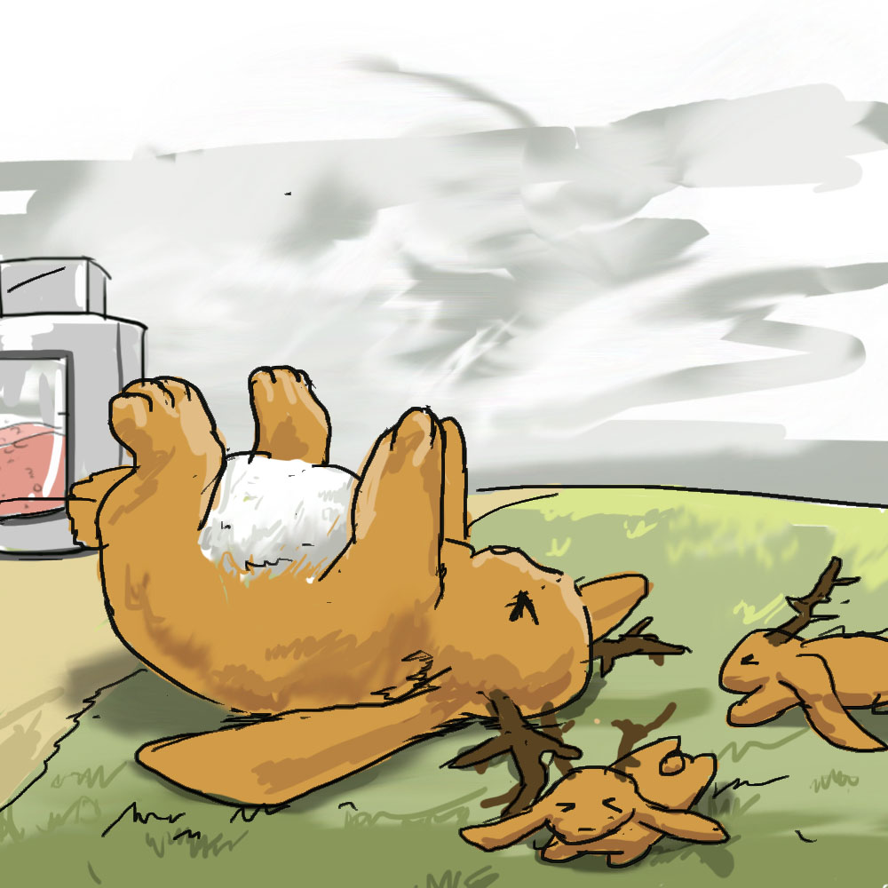
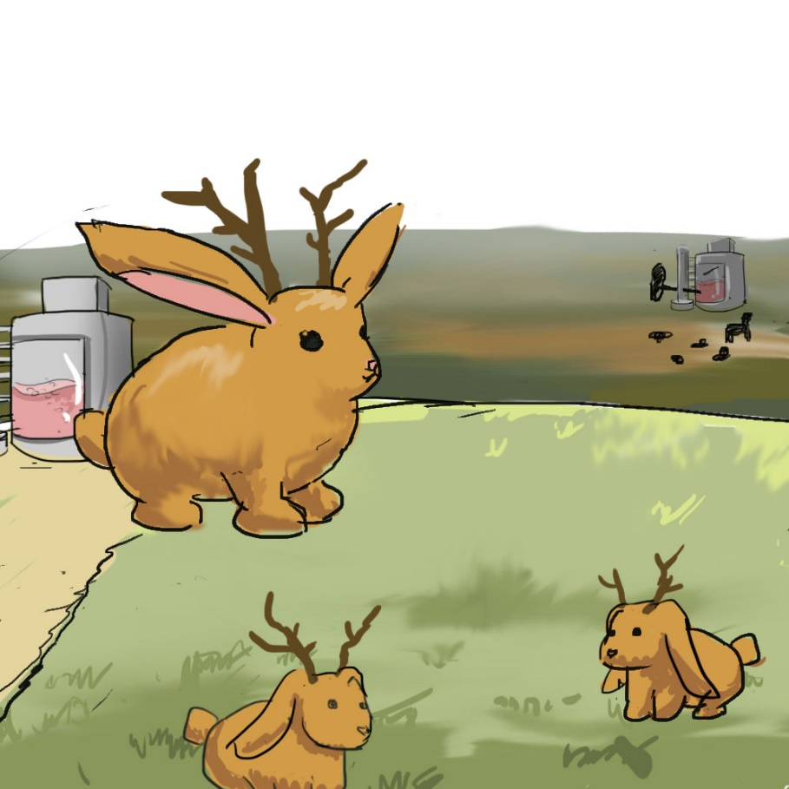
게임플레이
기절 시킨 대장 몬스터를
획득한 물약으로 정화.
대장몬스터를 정화 시 안개가 걷힘
지도 조각 획득 시 안개가 걷히며 새로운 필드가 보이고 미니맵이 밝혀짐

Slide 15
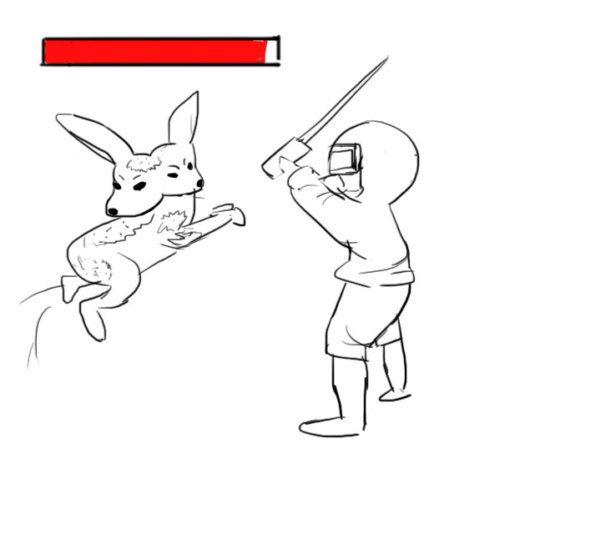
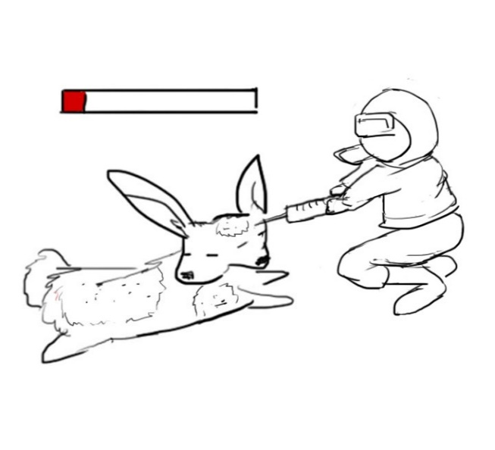
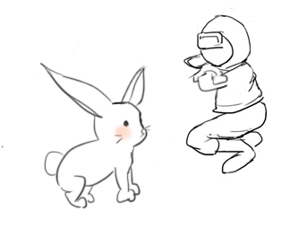
게임플레이
몬스터 정화 방법
공격
정화
정화 후
정화
체력이 0이 되어 기절한 몬스터를
원래 모습으로 되돌려 줌.
-> 다음 스테이지로 갈수 있는 길이 열림.

Slide 16
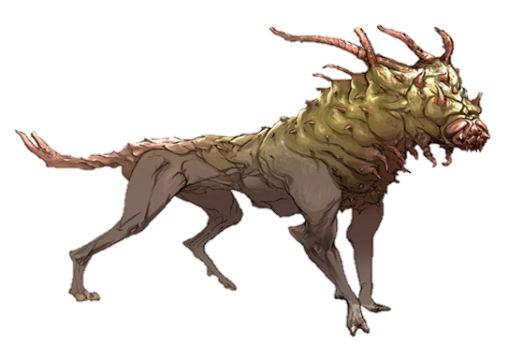
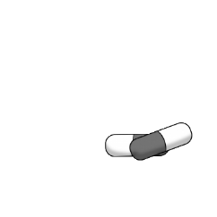


게임UI
Player HP
Monster HP
Player HP
Monster HP
30
보유 아이템
방사능
수치
체력 회복 키트
2
그린존 알약
1
미니맵
손전등

Slide 17
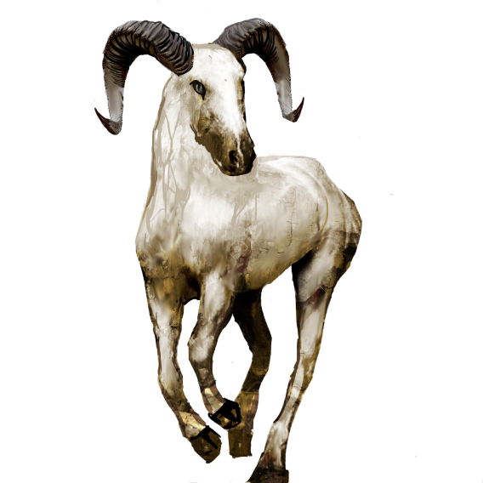
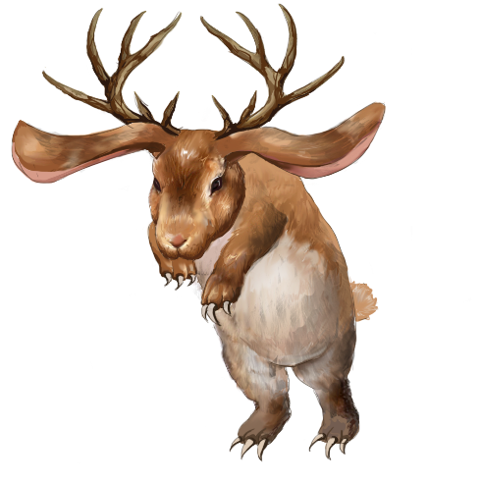
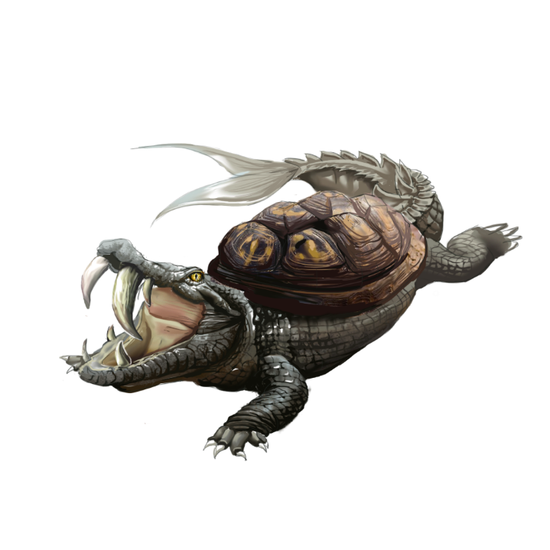
몬스터 기획
지형 특징에 따라 몬스터가 출현
몬스터 | 출현 지역 | 특징
양말이 | 황야 | 달려와서 박치기
토슴이 | 언덕 | 높은 점프력, 할퀴기 공격
악북이 | 늪 지대 | 꼬리치기, 등껍질로 숨기

Slide 18
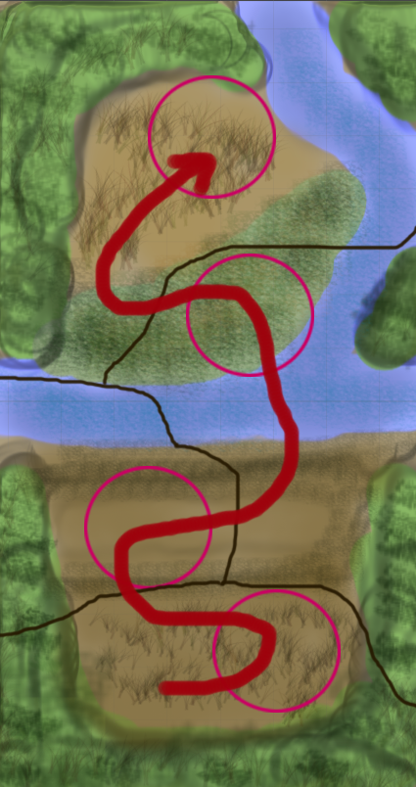
스테이지 디자인

Slide 19
연구목적
- Git을 활용하여 협업능력을 향상
CLIENT
3차원 그래픽스 이해와 DirectX12의
파이프라인을 이해를 바탕으로 사실적인 3D게임 제작
GRAPHIC
- PBR을 위한 사실적인 모델링 구현

Slide 20
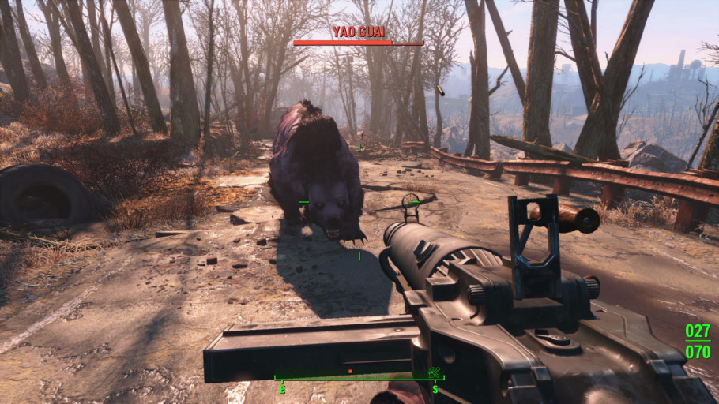

타 게임과의 차별성
5
출처: 네이버 블로그 ‘버츄얼 월드’ 게시물
지도를 구하여 이동할 수 있는 맵 반경을 넓혀가는 탐험 요소 제공
무조건적으로 몬스터를 죽이는 것이 아닌 정화를 시킬 수 있는 상호작용 요소 제공

Slide 21
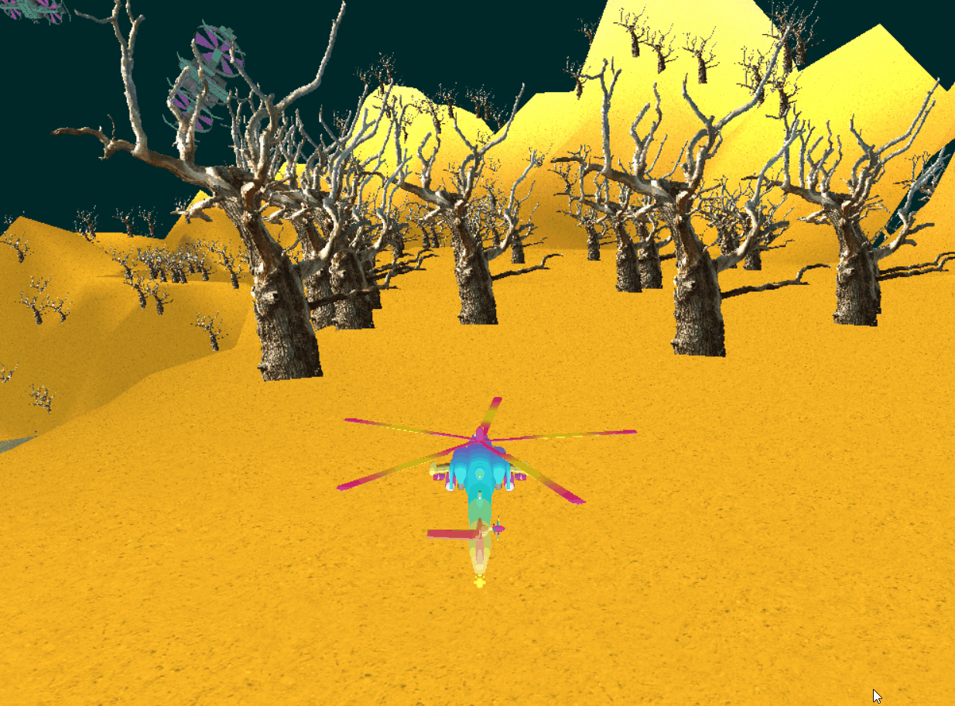
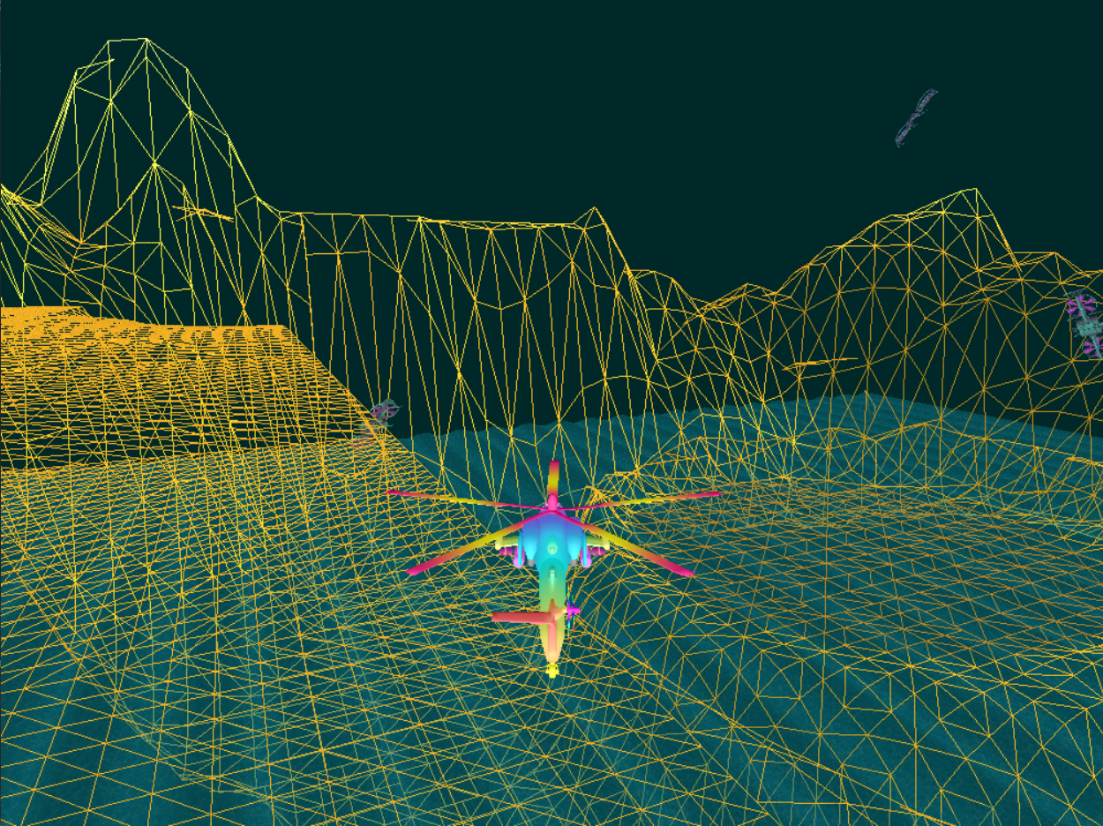
기술적 요소
1. 체력에 따른 화면 흑백과 블러 효과
2. 지형과 물 테셀레이션 적용

Slide 22
기술적 요소
중점 연구 분야
3. 물의 물결 이동 및 주변 환경 반사
4. 시간의 흐름에 따른 밤, 낮의 변화
5. 거리에 따른 안개 효과 (소프트 파티클)
6. 미니 맵 구현
1. 컴퓨트 쉐이더를 활용한 파티클 이펙트
2. 다중 랜더 타겟을 이용한 그림자와 화면 보정
Notes:
소프트 파티클(파티클이 객체와 교차하는 부분을 페이드 아웃한다.)

Slide 23
 | 항목 | 1 | 2 | 3 | 4 | 5 | 6 | 7 | 8
권 다 현 | 지형, 플레이어, 몬스터 제작 | ● | ●
 | 자연물, 건물 제작 |  | ● | ●
 | UI, 아이템 제작 , 몬스터 리깅, 애니메이션 |  |  | ● | ●
 | 이펙트 제작 |  |  |  |  | ● | ●
 | 부가적인 리소스 제작 |  |  |  |  |  |  | ● | ●
 | 항목 | 1 | 2 | 3 | 4 | 5 | 6 | 7 | 8
서 채원 성 선미 | 프레임워크 | ●
 | 테셀레이션으로 지형 구현 | ●
 | 오브젝트 배치 및 최적화 | ● | ●
 | 오브젝트의 세이더 조정 및 최적화 |  | ●
 | 캐릭터, 몬스터 애니메이션 및 최적화 |  | ●
 | 컨텐츠 구현 (그린존, 방사능 수치, 밤낮) |  |  | ● | ●
 | UI 구현, 미니멥 구현 |  |  | ● | ●
 | 조명, 그림자 구현 |  |  |  | ● | ● | ●
 | 충돌처리 |  |  |  | ● | ● | ●
 | 디버깅 |  |  |  |  |  |  | ● | ●
 | 이펙트 구현 |  |  |  |  | ● | ● | ●
 | 사운드 |  |  |  |  |  |  |  | ●

Slide 24
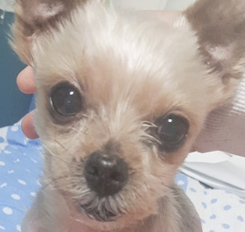
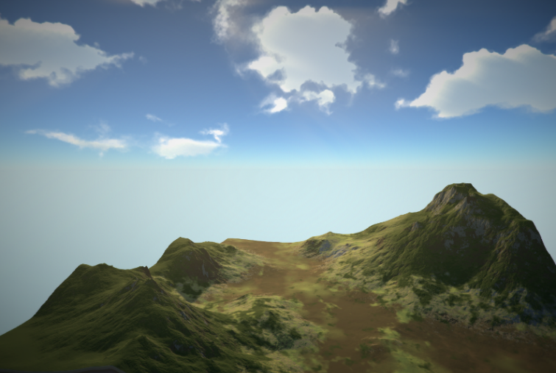
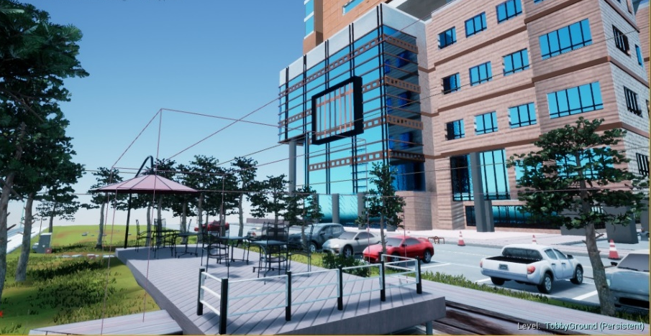
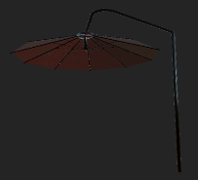
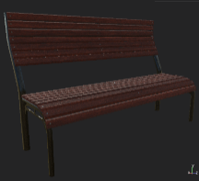

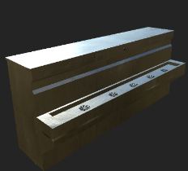
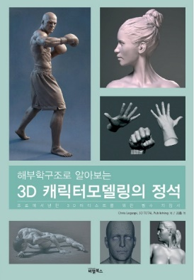
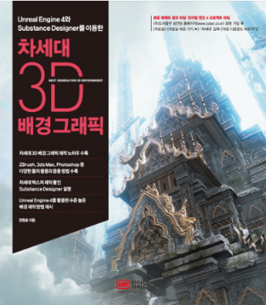
개인 별 준비 현황
권 다현
그래픽 디자이너
관련 수강 과목
- 모델링 1
모델링 2
애니메이션 1
모델링 방학 특강( Substance Painter)
졸업 작품 진행 중 공부 계획

Slide 25
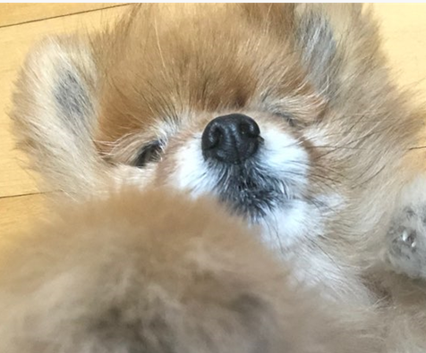
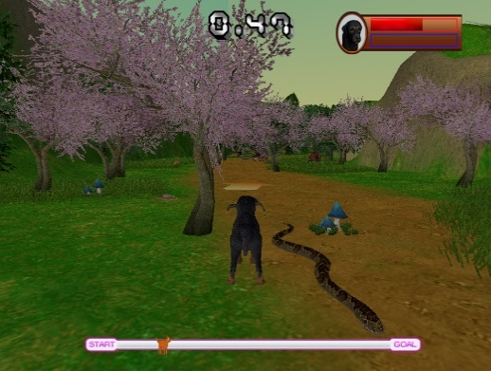
개인 별 준비 현황
서 채원
클라이언트
졸업 작품 재도전
관련 수강 과목
- 컴퓨터 그래픽스
- 게임 엔진 ( Unity, Unreal )
- 게임 소프트웨어 공학
- 3D 게임 프로그래밍 2
겨울방학 3D게임 프로그래밍2 특강 수강 예정
DirectX12 기반
2019 종합설계2까지 진행하였음.

Slide 26
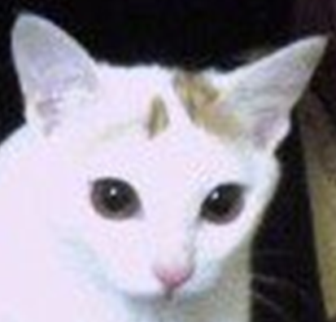
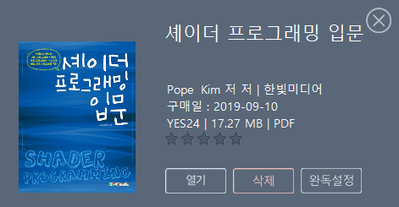
개인 별 준비 현황
성 선미
클라이언트
프로그래밍 기초 수강 과목
클라이언트 관련 수강 과목
C프로그래밍
C++프로그래밍
STL
게임수학
자료구조
알고리즘
- 게임 소프트웨어 공학
- 게임엔진1 (언리얼 엔진)
- 3D게임프로그래밍1
- 3D게임프로그래밍2
- 컴퓨터 그래픽스
- 게임 수학
진행 한 개인 공부
졸업 작품 진행 중 계획
겨울방학 3D게임 프로그래밍2
특강 수강 예정

Slide 27
그림 출처
1. Wpclipart, computer key space bar png
2. 로지텍, 무선 마우스 M185 대표사진
3. 한겨레, 브라질 광선 댐 붕괴 한달, ‘죽음의 땅’된 브루마지뉴
4. Giantbome, Federal surceillance center K-21B
5. 네이버 블로그, ‘버츄얼 월드’ 게시물

Slide 28
감사합니다.
쫑 꽁 아

